Slide 1
333
부모사랑 요양원
교육자 : 이성주

Slide 2
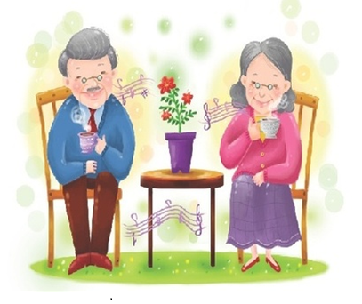
333
노인인권 및
학대예방교육

Slide 3







노인인권이란
만족스러운 노후는 어떤 것일까요
만족스러운 노후가 되기 위한 공 통적 요소는
인권실천은?
연령, 성별, 인종에 상관없이 누구나 행복을 추구하며 사는
‘ 나(자기)’'와 ‘남(타인)’을 소중히 생각하는 태도와 행동 필요
몸과 마음의 건강, 경제적 안정 가족, 친구, 이웃과의 좋은 관계 유지
“ 나와 다른사람을 소중하게 여기는
상호 존중하는 모습 필요”
인권이란?
노인인권이란?
‘노후에도 인간 답게 생활할 수 있는 권리’ ‘노인이라는 이유로 인간의 존엄성을 차별 받지 않을 권리’
노인의 존엄성이 보호 되고
노인 스스로 존엄성을 지킬수 있고 안전하게 살 수 있으며
착취와 학대의 대상이 되어서는 안 되
- 1991년 노인을 위한 유엔원칙 내용 중-
자기
존중
타인존중
=인권
“인간으로서 존엄성을 존중받고, 행복하게 살아가는데 필요한 모든 권리”

Slide 4

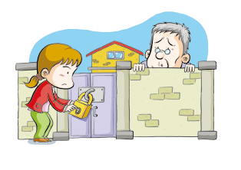
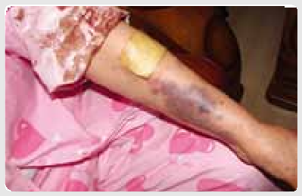
노인학대 유형
노인학대 란
그러나 혹시?
‘나의 행운’을 찾기 위해 ‘남의 행복’을 존중하지
않거나 지켜주지 않는 노인학대가 우리
주변에서 발생하고 있답니다!
노인학대, 나와 상관없는 이야기로 알고 계신가요?
신체적 학대
물리적 힘 또는 도구를 이용하여 노인에게 신체적 혹은 정신적 손상,고통, 장애를 유발 시키는 행위
주변에서 일어나는 노인학대
한겨울 노부모 냉방에 가둬 방치 - 중앙일보
욕설에 주먹질 ·발길..아들이 노부모 상습 폭행 -국민일보 자녀에게 학대받는 노인부모 늘었다 -SBS
학대로 피 멍든 노인들 “그래도내자식 -” 연합뉴스
어떤 행위들이 신체적 학대 일까요?
주먹 등으로 때린다.
밀어서 넘어 뜨린다.
침대 등에 묶어서 움직이지 못하게 한다.
집 밖으로 나가지 못하게 하거나 집으로 들어오지 못하게 한다
칼 등의 흉기로 위협 한다.
꼭 드셔야 할 약물을 못 먹게 한다.
불필요한 약물을 강제로 먹게 한다.
강제로 일을 강요 한다.
노인학대란?
노인에 대하여 신체적, 정신적, 정서적, 성적 폭력 및 경제적 착취 또는 가혹행위를 하거나 유기 또는 방임 하는 것을 말한다.
_ 노인복지법 제1조의2 제4호

Slide 5
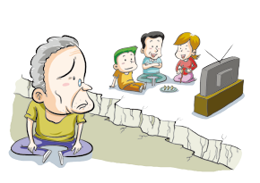
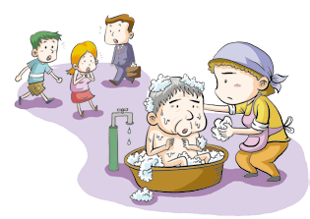
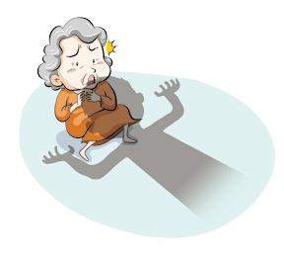
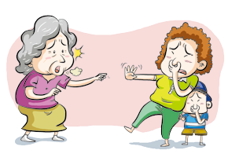
정서적 학대
성적 학대
비난, 모욕, 위협, 협박 등의 언어 및 비언어적 행위를
통하여 노인에게 정서적으로 고통을 주는 행위
성적수치심 을 유발행위나 성폭력(성희롱, 성추행, 강간)등
노인의 의사에 반하여 강제적으로 행하는 모든 성적행위
어떤 행위들이 정서적 학대일까요?
어떤 행위들이 성적 학대일까요?
고함을 지르거나 욕을 한다.
말이나 행동을 통해 지속적으로 무시한다.
이성교제나 사회활동을 방해한다.
자신에 대한 주요 결정에서 소외시킨다.
원하지 않는데 강제로 성관계를 강요하거나 몸을 만진다.
성적수치심을 주는 성적인 농담이나 희롱을 한다.
사람들이 보고 있는데 성적부위를 드러내고 옷이나 기저귀를 교체한다.

Slide 6
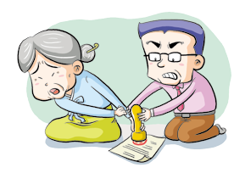
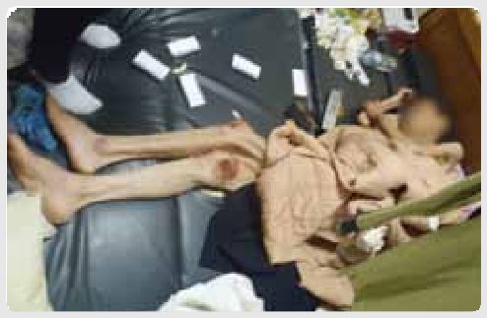
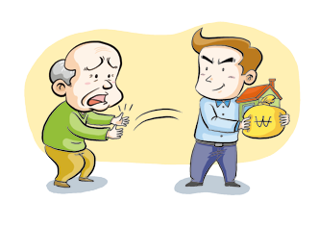
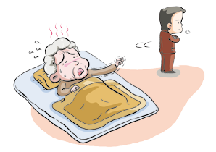
경제적 학대
방임
노인의 의사에 반(反)하여 노인으로부터 재산 또는 권리를 빼앗아 가는 행위로서 경제적 착취, 재산에 관한 법률 권리 위반, 경제적 권리와 관련 된 의사 결정에서의 통제 등을 하는 행위
부양의무자로서의 책임이나 의무를 거부, 불이행 혹은 포기하여 노인의 의식주 및 의료를 적절하게 제공하지 않는 행위
(노인 스스로가 최소한의 자기보호 관련행위를 의도적, 비의도적으로 포기하여 심신이 위험한 상황, 사망에 이르게 하는 자기방임 포함)
어떤 행위들이 방임일까요?
어떤 행위들이 경제적 학대일까요?
거동이 불편한 어르신에게 돌봄을 제공하지 않는다.
생활비가 없는 어르신에게 경제적 도움을 주지 않는다.
의료적 치료가 필요한 어르신을 방치한다.
자신을 돌보지 않고 자해하거나 돌봄을 거부해서 생명이 위협 받는다.
허락없이 재산을 가로챈다.
허락없이 인감을 사용하여 피해를 준다.
자신의 돈을 마음대로 사용하지 못하게 한다.

Slide 7
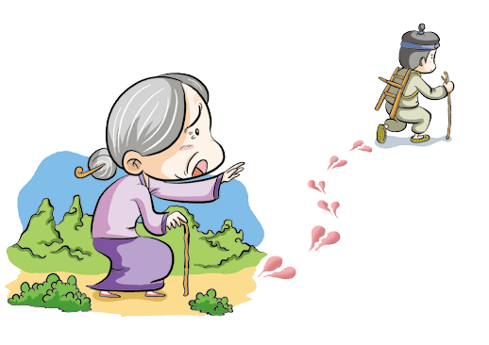





노인학대 피해실태
유기
노인학대 경험 및 학대유형
보호자 또는 부양의무자가 노인을 버리는 행위
전체 노인의 학대경험 ‘13.8%’
6 .7%
2 .4%
3.6%
4.3%
3%
유기
신체적학대 경제적학대 방임
<2009년 전국 노인학대 실태조사 결과>
정서적학대
연도별 노인학대 신고현황
전체
7,503
전체
6,159
전체
5,254
전체
3,996
전체
4,730
어떤 행위들이 유기일까요?
학대사례
2,674
학대사례
3,068
학대사례
2,312
학대사례
2,369
연락을 두절하고 왕래하지 않는다.
시설이나 병원에 입소시키고 연락을 두절한다.
낯선 장소에 버린다.
학대사례
2,274
일반사례
1.722
일반사례
2,418
일반사례
2,885
일반사례
3,485
일반사례
4,435
20 6년
20 7년
20 8년
20 9년
2010년
<2010년 노인학대현황보고서>

Slide 8



처벌
신고사례 중 친족의 학대가 전체의 84.3%
노인학대 처벌 규정
노인복지법상 노인학대 처벌 기준
7년 이하의 징역
또는 2천만원 이하의 벌금
자녀
61.1%
신체에 상해를 입히는 행위
자녀의 배우자
배우자
기타친족
기타
9.5%
10%
3.7%
15.7%
신체에 폭행을 가하는 행위
성적 수치심을 주는 성폭행
성희롱 등의 행위
노인학대는 점진적으로 심각해지고 재발 될 수 있음
5년 이하의 징역
또는 1천5백만원 이하의 벌금
학대 사례의 과반수 이상
유기하거나 의식주를 포함한 기본적 보호, 치료를 소홀히 하는 방임 행위
학대가 ‘매일 ’ 또는 ‘1주일에 1번이상’ 발생하는 경우
학대가 ‘1년 또는 5년 이상’ 지속되는 경우
구걸하게 하거나 노인을 이용하여 구걸하는 행위
노인학대의 특성
노인을 위하여 증여,급여된 금품을 목적 외의 용도에 사용하는 행위
3년 이하의 징역
또는 1천만원 이하의 벌금
지속성
오랜기간 동안 노인학대 있어
왔음
반복성
노인학대는
한번이 아닌 반복하여 발생함
1년 이하의 징역
또는 3백만원 이하의 벌금
신고인 신분보호 및 신원노출 금지 의무 위반자
복합성
가족 내에서 복합적 이고 상호적인 원인 존재함
은폐성
남에게 알리고 싶어하지 않음
현장조사를 거부하거나 업무방해한 자
2백만원 이하의 과태료
노인학대 법적 처벌 기준
노인복지법, 가정폭력 범죄의 처벌 등에 관한 특례법,형법 적용 가능

Slide 9


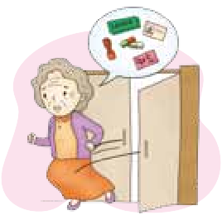
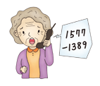

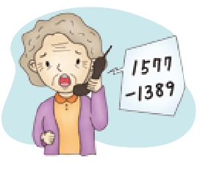




노인학대 예방・대처
노인학대예방 행동지침
누구도 노인을 학대할 수 없음을 확실히 압니다.
가능한 건강을 유지하도록 최선을 다 합니다.
자기 소유의 재산을 스스로 관리합니다.
여가 및 사회활동을 지속합니다.
변화하는 사회(신세대)를 이해하려고 노력합니다.
가족에게 사랑한다는 표현을 자주 합니다.
어떤 상황에서도 자신을 사랑합니다.
학대피해 노인 대처방안
응급 상황
증거확보
도움요청 피신 신고
* 피신할 때 가져갈 물건 : 현금, 신분증, 인감, 카드, 약
비응급 상황
신고
증거확보
노인학대 신고
학
대
신
고
신고자의 비밀보장
신고인의 개인정보에 대한 비밀을
보장 합니다.
신분은 보장되어야하며 그 의사에 반하여
신분이 노출되어서는 아니된다.
(노인복지법 제 39조의6제3항)
인
전
노
화
1577
-1389

Slide 10


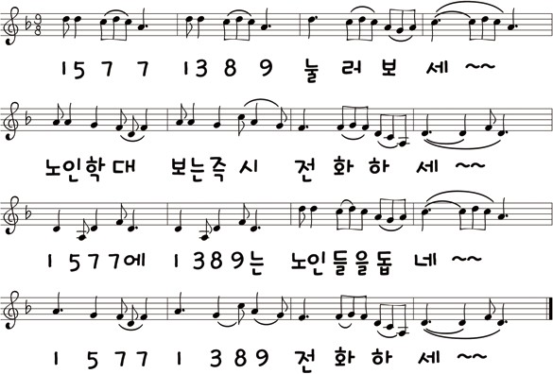




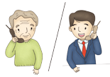
노인학대 사례 도움 과정
노인학대 신고 전화 노래
신고
1577-1389
또는 129로
전화 (24시간 상담)
접수
학대 관련 피해 노인 이름,주소, 연락처, 학대상황 파악
현장방문조사
학대피해 노인을
만나 구체적인
상황과 정보수집
학대사례판정
노인학대 여부 판정 및 서비스 계획
서비스 제공
상담, 법률,의료,쉼터,입소 등
(밀양아리랑 개사)
평가 및 종결
학대피해 노인
안전 확인 후 종결
사후관리
종결 이후 지속적
관심으로 노인학대 재발 방지

Slide 11


우리의 역할
노인보호전문기관이란
노인보호전문기관 소개
노인학대 지킴이 활동
노인복지법에 근거하여 노인학대예방 및 노인인권
보호를 위한 업무 실시
1.주변 사람들에게 노인학대의 심각성을 알린다.
2.노인보호전문기관의 역할과 업무를 설명한다.
사업 내용
3.노인학대예방 교육과 홍보활동을 함께 한다.
4.주변에 학대를 받는 노인이 없는지 살핀다.
24시간 노인학대 상담 사업
・전문상담 서비스
・일시보호
・의료지원
・법률지원
・사회복지 서비스 연계
노인학대예방 교육 사업
・노인학대 예방 교육
・노인인권교육
노인학대를 발견하면 즉시 신고한다.
1577-1389는나와 벗을 모두 지키는 번호
노인학대가 다시 발생하지 않도록 주시한다.
상담
교육
7.기타 노인인권보호 활동에 적극 참여한다.
노인인권 보호
홍보
노인인권보호 사업
・노인인식개선 사업
・효행교육
협력체계 구축
노인학대예방 홍보 사업
・이동상담 실시
・언론홍보, 학술 행사
・캠페인, 사진전
노인학대
NO
노인공경
YES
협력체계 구축 사업
・자문위원회, 사례판정위원회 운영
・지역사회 연계망 구축
・후원, 자원봉사 사업
“어르신이 행복하면 대한민국이 행복합니다.”

Slide 12
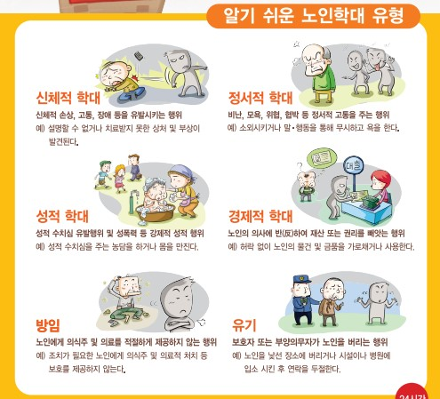

Slide 13


Slide 14


Slide 15

수고하셨습니다
감사합니다

